Slide 1
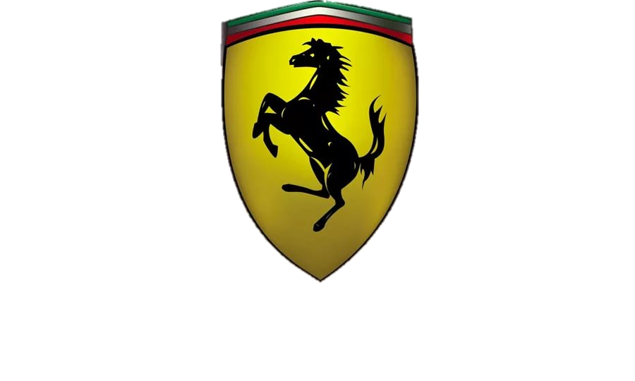
История Логотипа ferrari
работу выполнил:Мясников С.Н
Голиков Н.С
Проверил:Мочалов Н.А

Slide 2
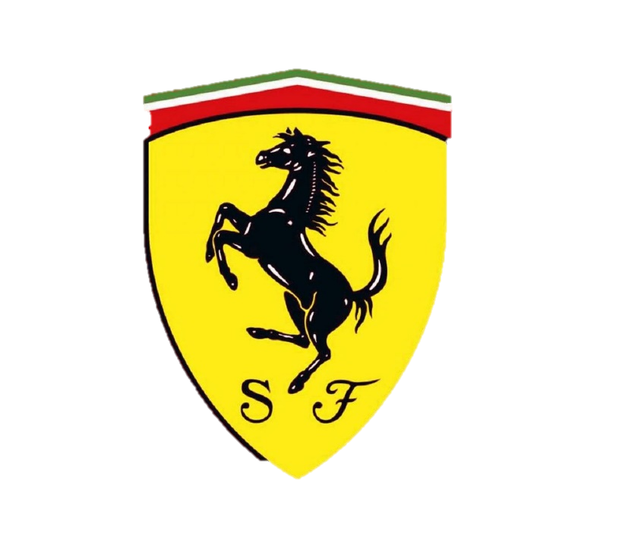
Феррари (Ferrari) — итальянская корпорация, занимающаяся выпуском высокотехнологичных, маневренных автомобилей, предназначенных для спортивных состязаний и гонок. В основном компания занимается выпуском автомобилей красного цвета, однако другие расцветки также используются в производстве. В настоящее время данная корпорация входит в число самых известных фирм в своей сфере.

Slide 3
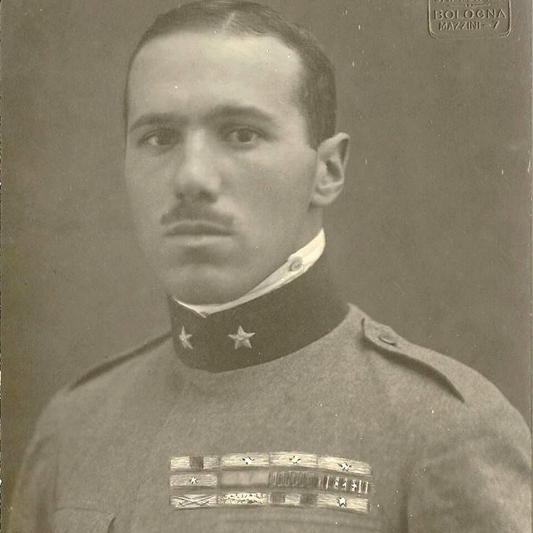
История создания
История Ferrari берет свои истоки в 1940, когда Энцо Феррари унаследовал профиль скачущей лошади от легендарного летчика времен Второй Мировой войны – Франческо Баракка, воевавшего в вооруженных силах Италии. Это был легендарный и бесстрашный летчик-испытатель, прошедший Первую Мировую войну. Герой погиб бесстрашно сражаясь с самолетами врага. Он и его команда провели 34 успешных воздушных атаки. Ретивый скакун был изображен на боках самолета

Slide 4
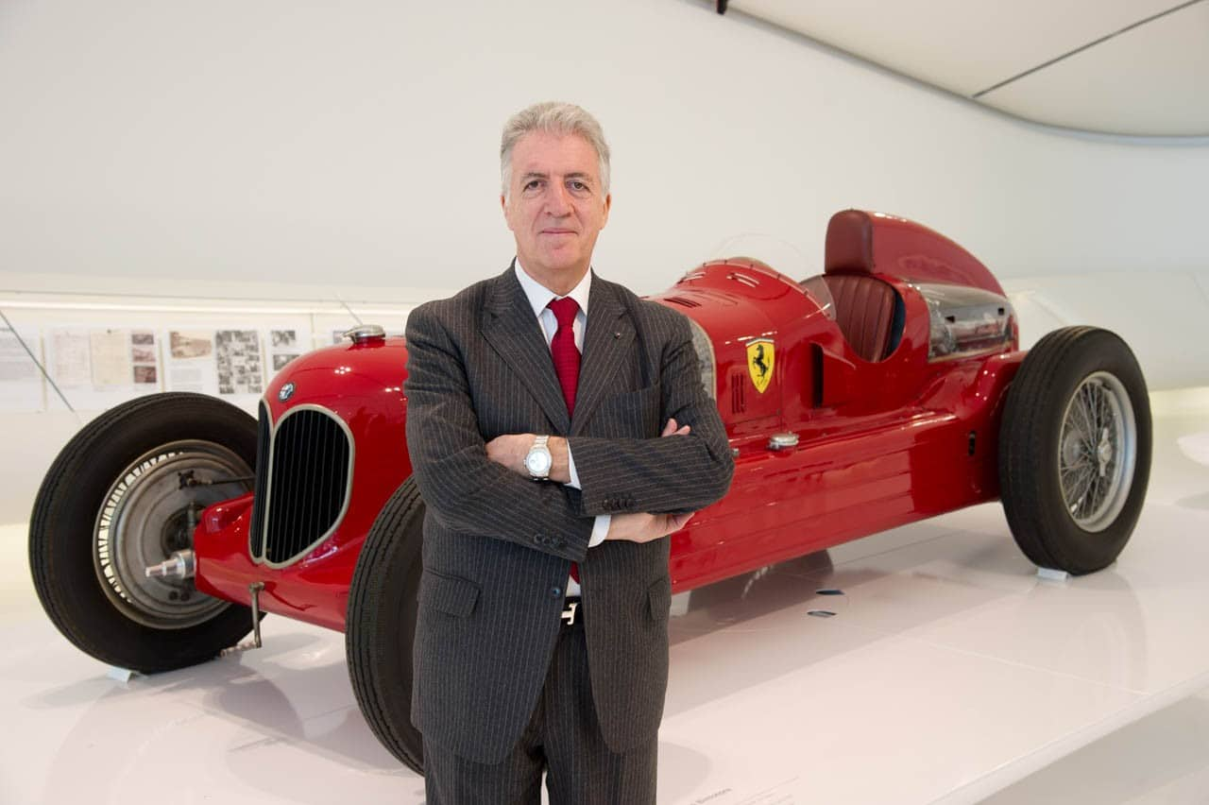
Энцо Феррари
17 июня 1923 Энцо Феррари познакомился с матерью легендарного летчика Паолиной, которая после победы Энцо в гонке Savio (Равенна), предложила воспользоваться любимой символикой сына для украшения автомобилей, что должно было принести удачу в гонках. Впервые ныне всеми узнаваемый логотип Ferrari появился на авто в 1940. Такова история самого известного сегодня логотипа спортивных и просто уникально красивых и резвых легковых автомобилей, очень быстро завоевавших весь мир

Slide 5
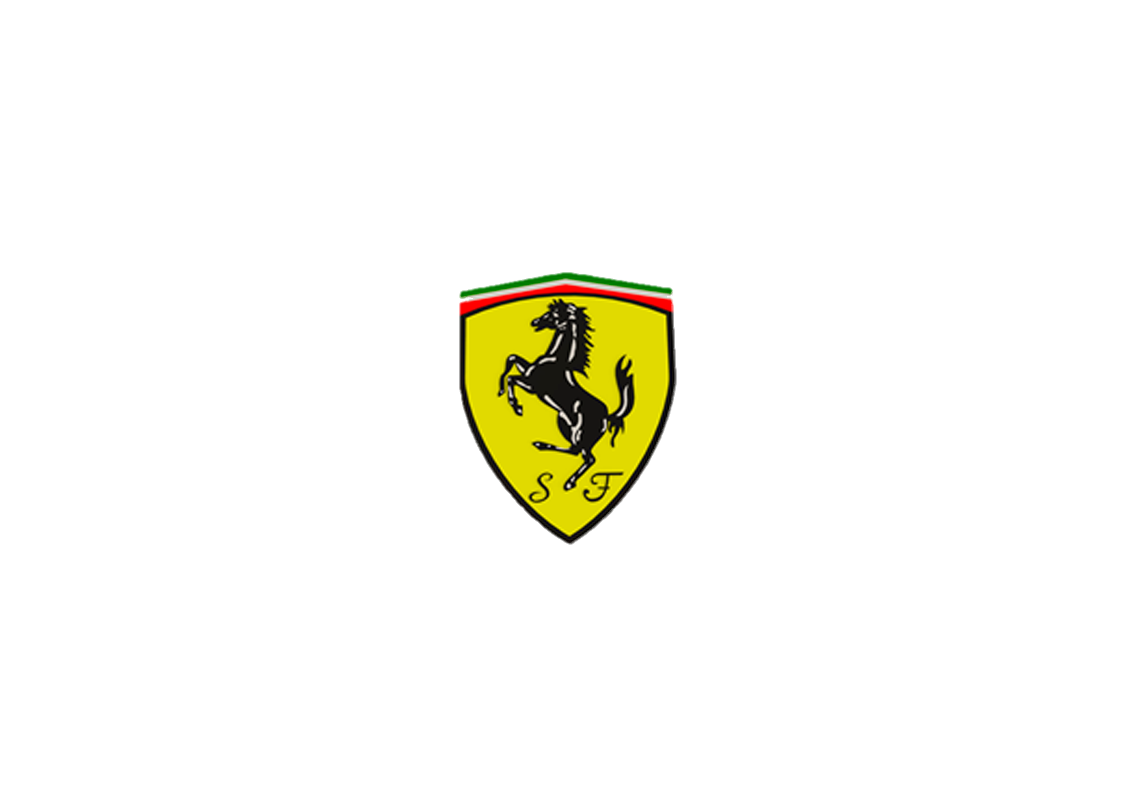
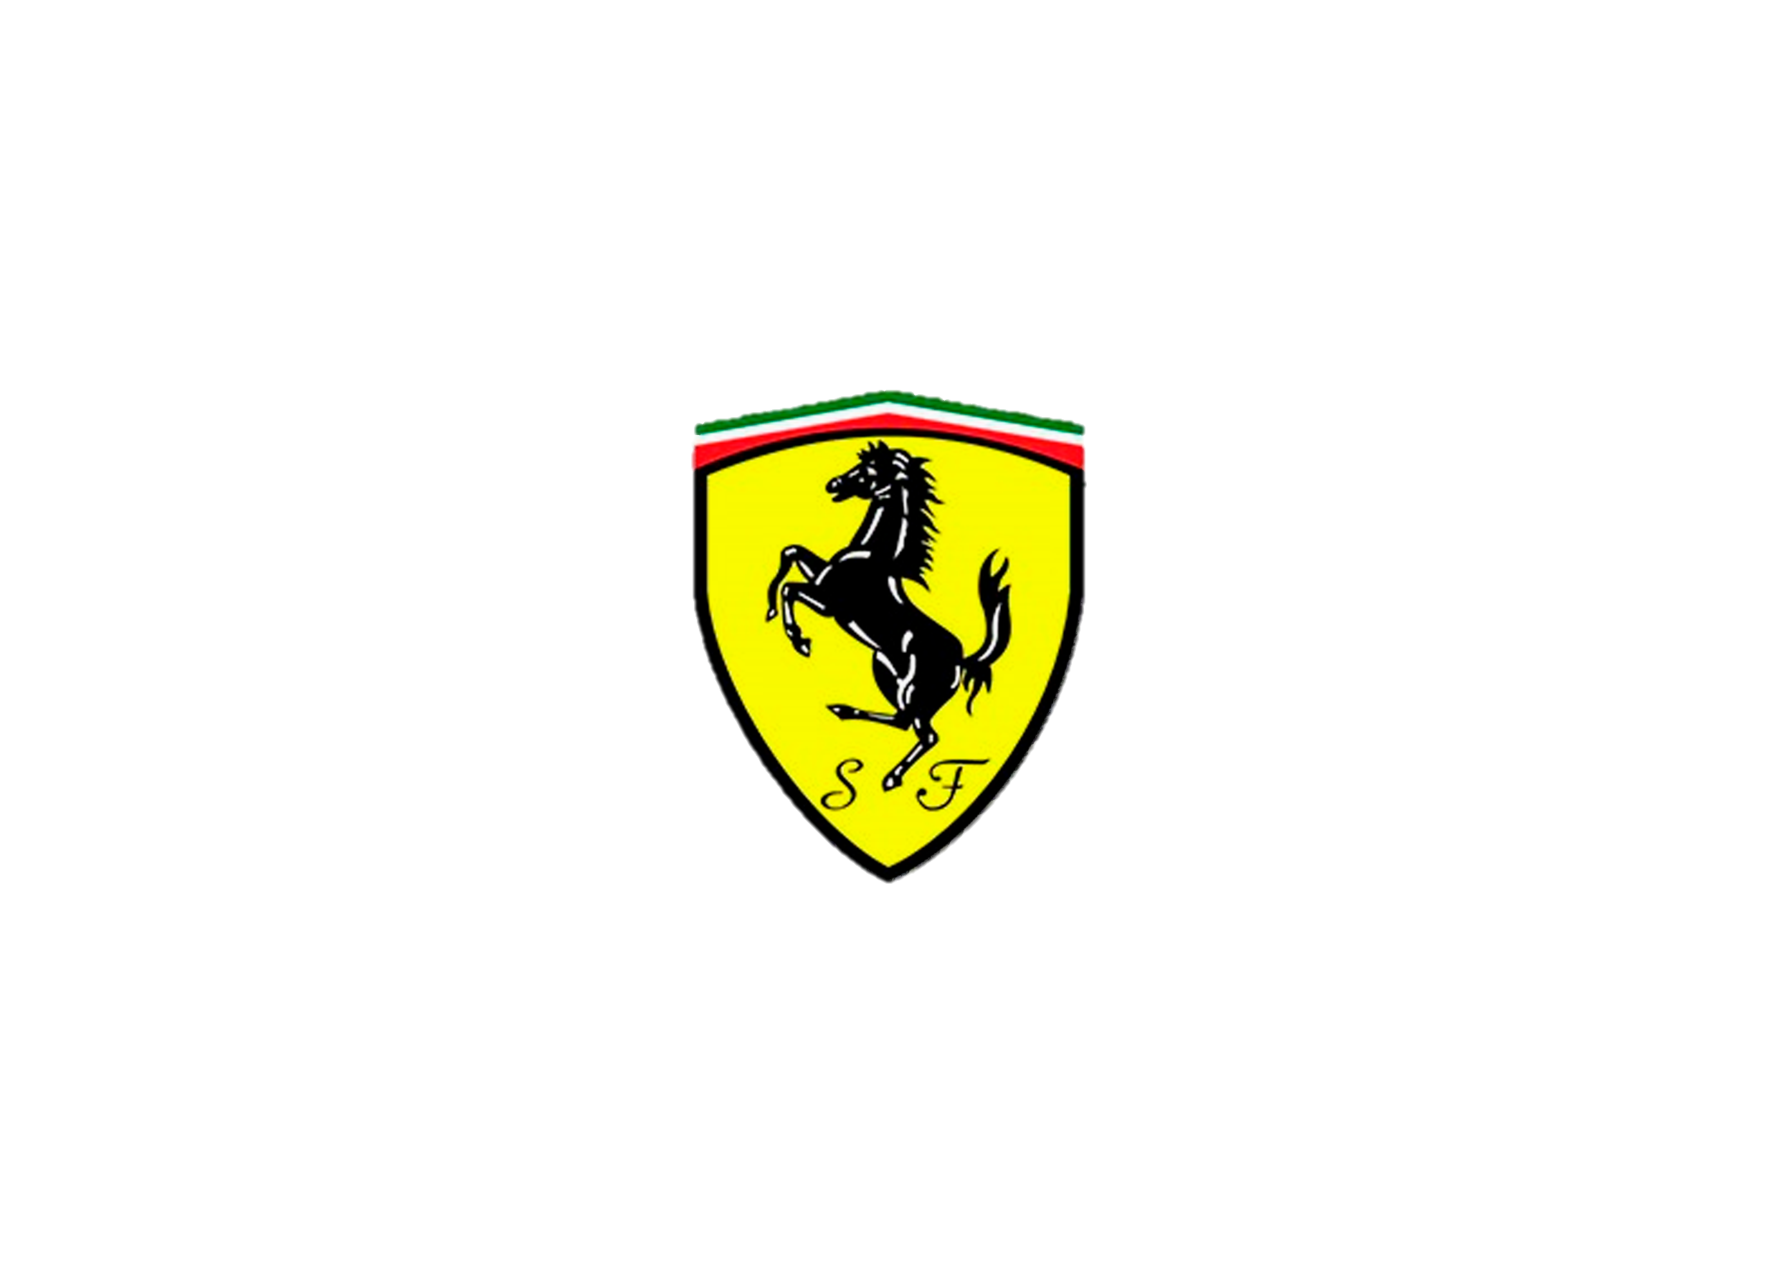
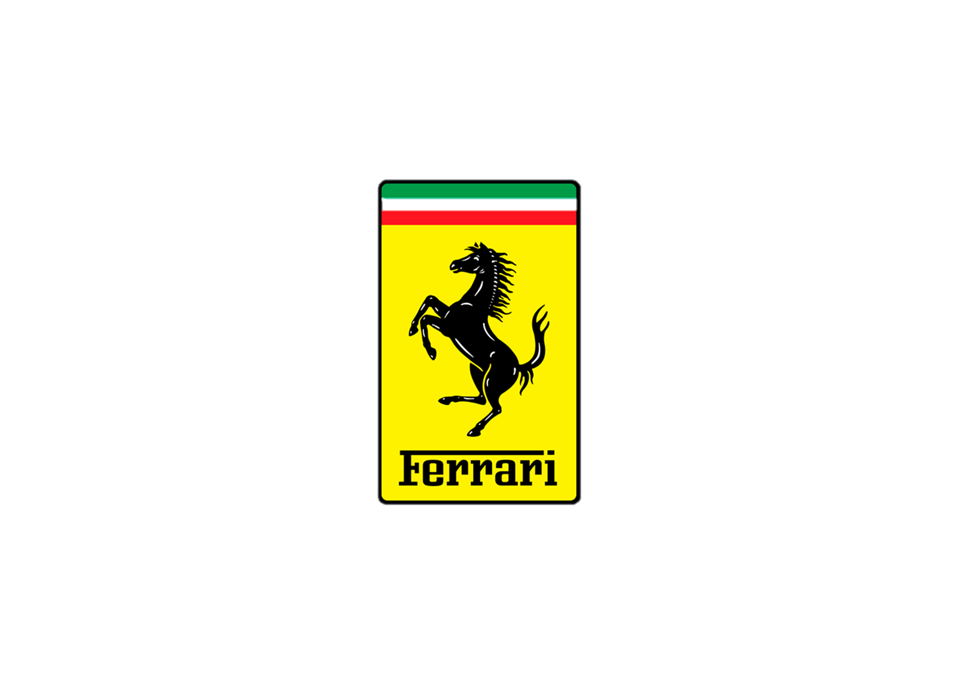
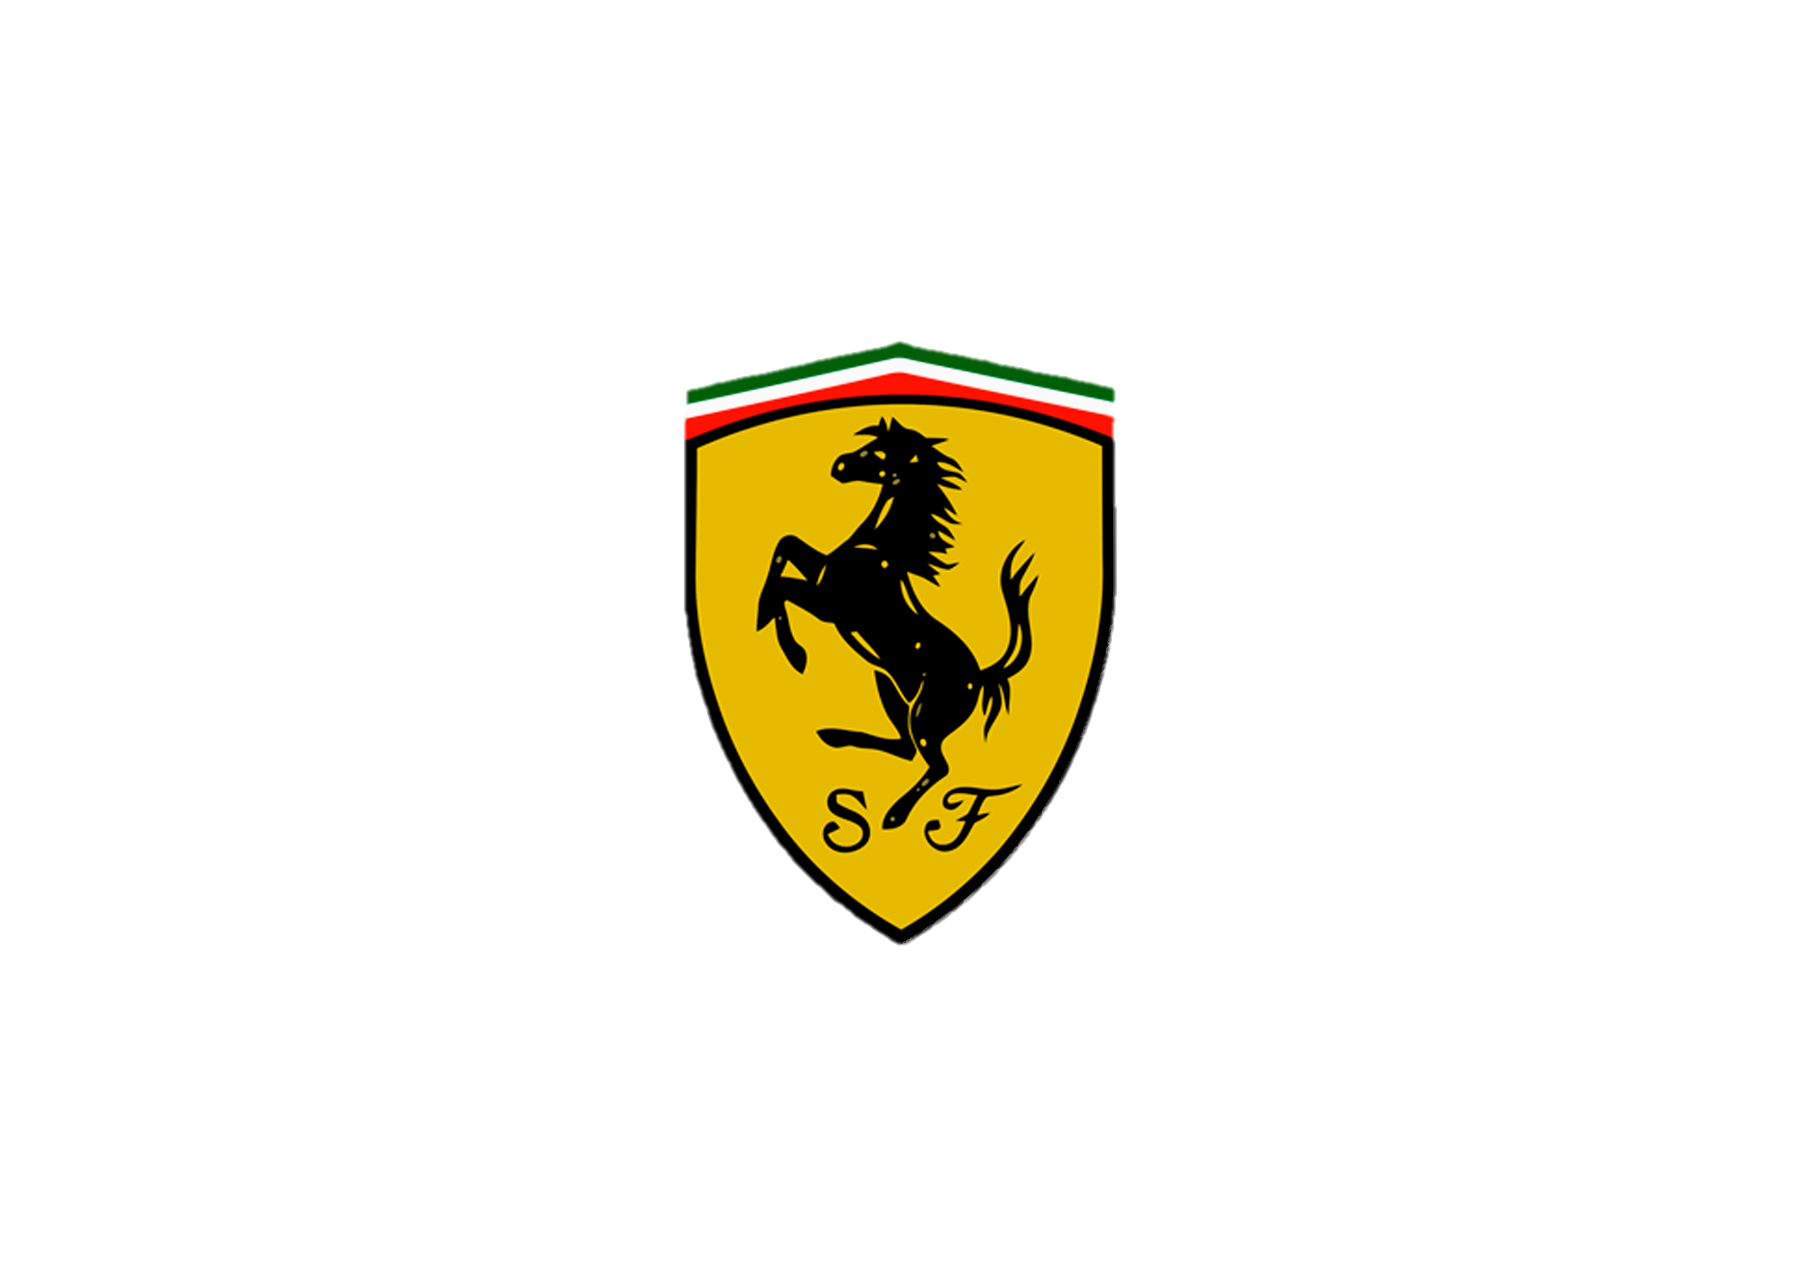
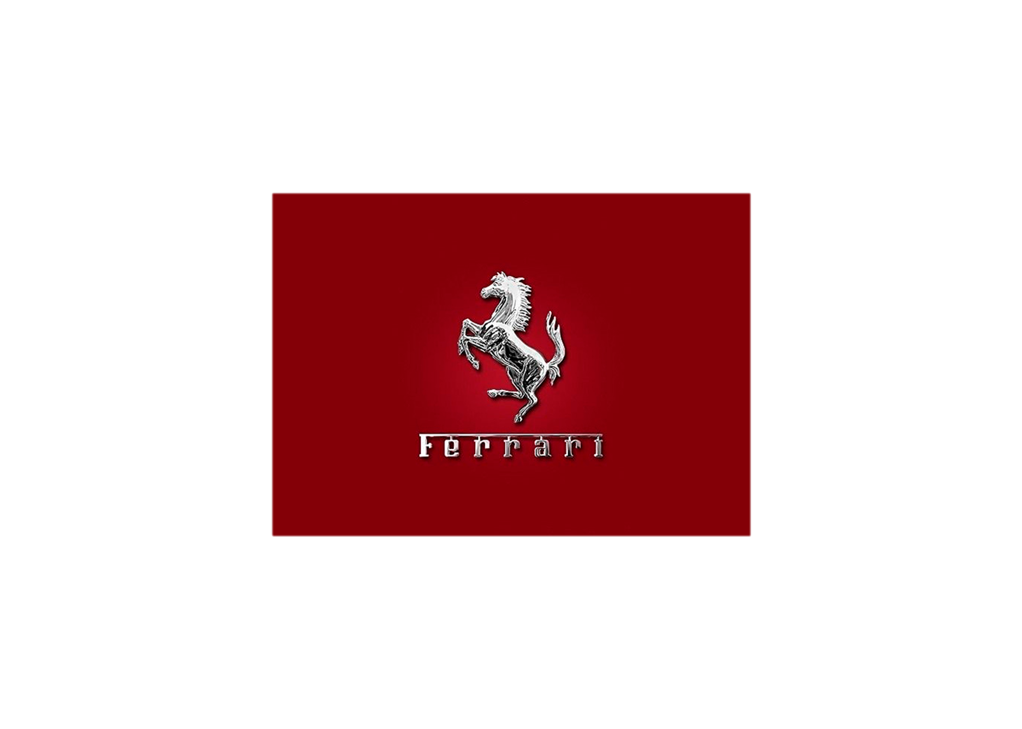
Как менялся логотип

Slide 6
Этап 1
1929 год — Феррари лого представлен гарцующим конём, расположенным на жёлтом треугольном щите. В нижней части эмблемы находятся две красивые заглавные латинские буквы «S» и «F» (обозначающие «Scuderia Ferrari»). Выполнена надпись скруглённым шрифтом. Сверху щита расположены три полосы разного цвета: зеленого, белого и красного. Иконка обрамлена черным контуром.

Slide 7
Этап 2
1950-1960 годы — логотип Феррари имеет такой же дизайн, как и в 1929 году. Однако теперь образ коня прорисован более детально. Кроме того, желтая заливка щита становится ярче.

Slide 8
Этап 3
1961-1989 годы — Ferrari logo приобретает прямоугольную форму. Вместо букв «S» и «F» появляется надпись «Ferrari». Особенность дизайна наименования — верхний элемент начального символа покрывает все остальные знаки. Изображение коня остается неизменным, как и цветовое решение логотипа в целом.

Slide 9
Этап 4
1990-1996 год — возвращается вариант эмблемы, который использовался в 1950-е годы. Изменяется лишь фон щита — цвета становятся на порядок светлее. Надпись «Ferrari» снова заменяется двумя буквами «S» и «F».

Slide 10
Этап 1
1997 год — в Феррари лого появляется знаменитый ярко-красный оттенок. Надпись выполнена с достаточно крупным, широким интервалом между буквами, «заполненным» тонкими соединительными элементами (что лучше всего заметно на фото). Текст на логотипе, как и изображение коня, теперь выполнен из материала, имитирующего серебро. Буква «F», как и прежде, сверху соединяется с остальными буквами наименования бренда.

Slide 11
Заключение
Эмблема автомобилей Феррари признана одним из лучших дизайнерских решений в мировой истории логотипов: она транслирует не только качество, рвение и стремительность, но и богатейшую историю бренда.

